Slide 1

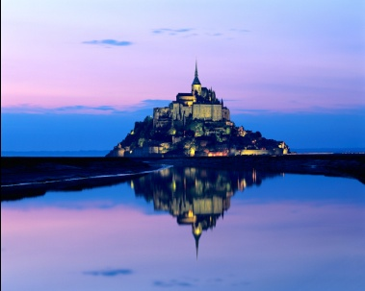
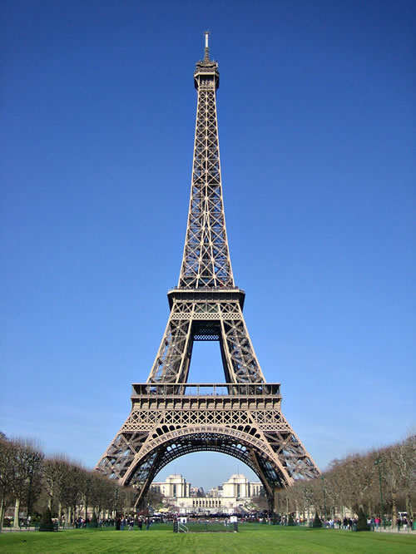
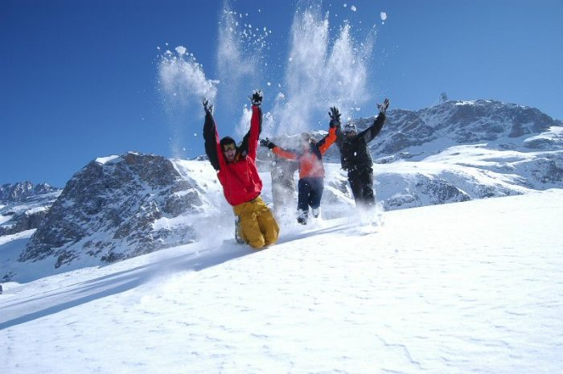
National 4/5
French
Unit 2

Slide 2


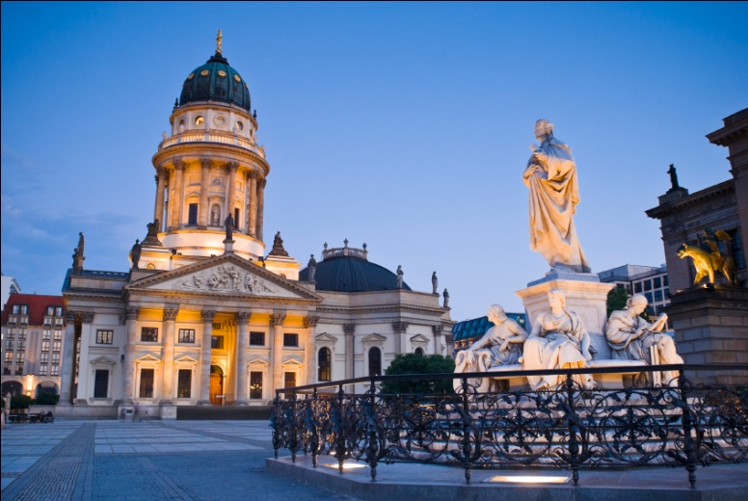
UNIT 2: ON EST CITOYENS DU MONDE
Topics:
1. Là où j’habite
2. La ville et la campagne
3. Recycler, c’est bien
4. Les citoyens du monde
5. Les langues sont importantes

Slide 3

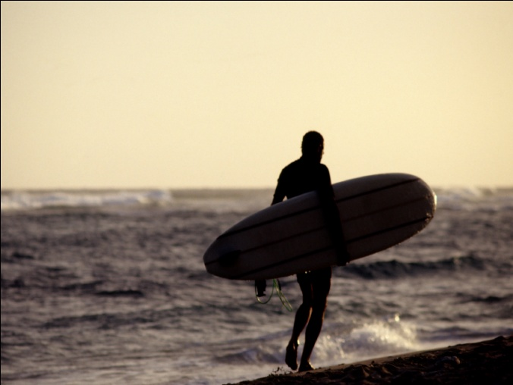
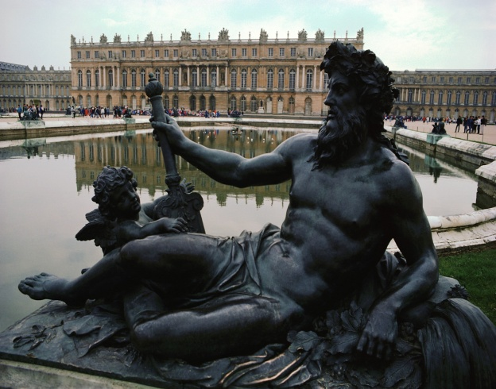
TOPIC 1: LÀ OÙ J’HABITE
In this topic you will learn to talk about:
Your local area
Things you can do in your town
Tourist information in your local area

Slide 4


Activité 1:Make a list of what there is and isn’t in these villages/towns
B Dans ma ville, il y a une patinoire et une piscine. Il y a un petit centre commercial mais il n’y a pas de syndicat d’initiative
A J’habite un hameau. C’est tout petit !Il n’y a ni magasins ni terrains de sport. Il n’y a rien à faire ici.
D J’habite à Caen. Il y une piscine olympique ,des magasins et un grand hôpital. Il y a un grand château et nous ne sommes pas loin de la mer.
C J’habite à Versailles près de Paris. Il y a un château très célèbre qui attire beaucoup de touristes. C’est une ville très animée. Il y a beaucoup de restaurants et de magasins.
E Il n’y a pas de commissariat dans ma ville mais il y a une gendarmerie .Il y a aussi un grand parc et un complexe sportif

Slide 5

Activité 2 : Work with a partner. Match Up the following adjectives.
1. agréable
2. ancien(ne)
3. animé(e)
4. calme
5. historique
6. magnifique
7. pittoresque
8. typique
a. typical
b. picturesque
c. magnificent
d. historic
e. quiet
f. animated
g. very old
h. pleasant

Slide 6
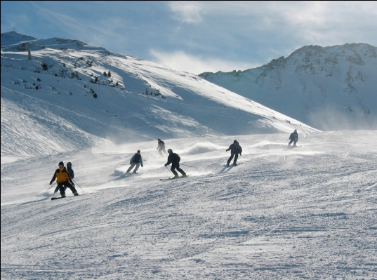
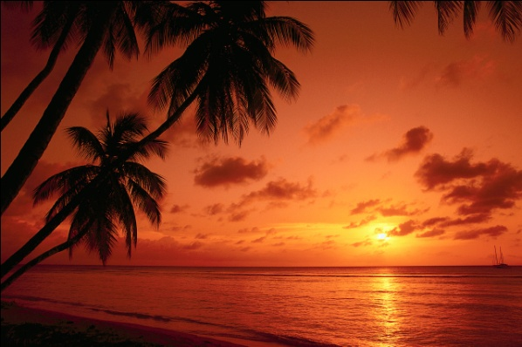
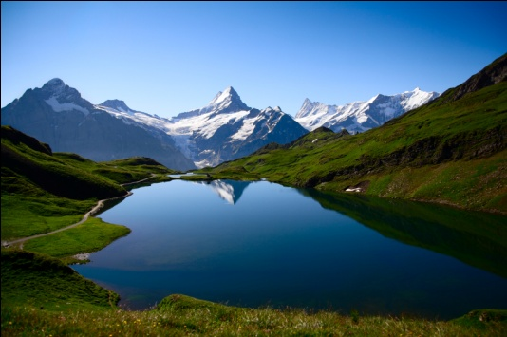
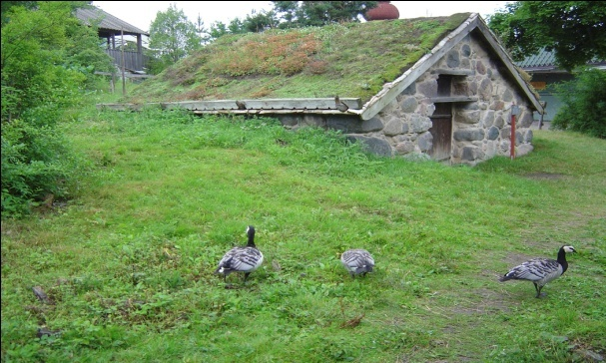
Activité 3 :work with a partner. Where would you situate the following tourist towns?
Biarritz
Cannes
Chamonix
Annecy
Rouen
Perpignan
Tours
Dijon
Courchevel
A la montagne | au bord de la mer | à la campagne | au bord d'un lac

Slide 7

Activité 4: La Corse : île de beauté, île d’activité
Work with a partner and answer the questions : read the programme of activities and choose an activity for each person.
Ahlem likes music
Marc is interested in trekking
Sonia prefers spending her time on the beach
Martine loves cooking
Théo enjoys nautical sports
Du 03-09 août
Atelier saveur
J.F Franceschi , chef Michelin renommé propose un atelier cuisine sur les saveurs corses
Du 01-31 juillet
GR20 Voyagez léger!
Transport de bagages sur toute la randonnée.
Discount sur le transport des sac à dos . Poids maximum 20 kg par SAC
A partir du 14 juillet
Initiation au catamaran.
Centre nautique d’Ajaccio
€250 le stage
28 juillet
“Chants polyphoniques corses”
Festival de musique corse.
Concert gratuit
I Muvrini , A Filletta
Du 1er au 30 juillet
Animations Kids club sur toutes les plages
Nombreuses activités et jeux pour les moins de 12 ans.

Slide 8
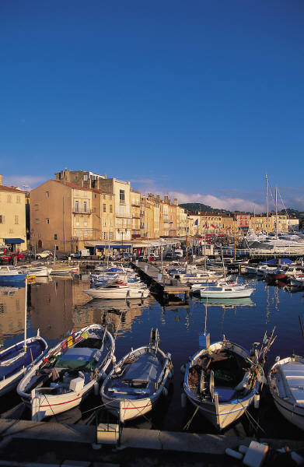

Activité 5:work with a partner. Search in the dictionary the meaning of the words in bold
Les fêtes de fin d'année à Saint-Tropez
Du 19/11/2012 au 06/01/2013
Venez célébrer les fêtes de fin d'année à Saint-Tropez !
Un large programme vous attend : pour les petits et les plus grands !
Retrouvez notamment les manifestations suivantes, tout au long des mois de décembre et janvier :
Lancement des illuminations de la ville,
Ouverture de la patinoire,
Le chalet du père noël,
Salon du chocolat et de la gourmandise,
L'arrivée du père Noël par la mer,
Veillée de Noël et messe de minuit animée par le Rampèu,
Anchoïade et feu d’artifice,

Slide 9
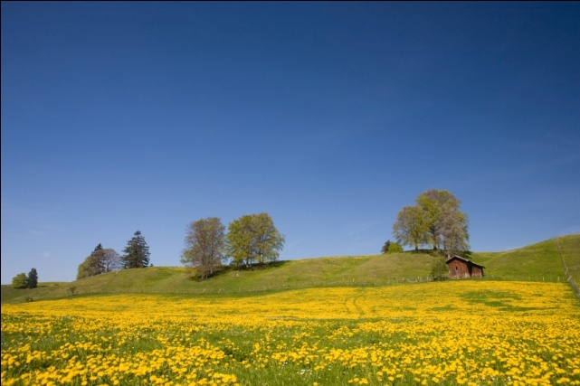
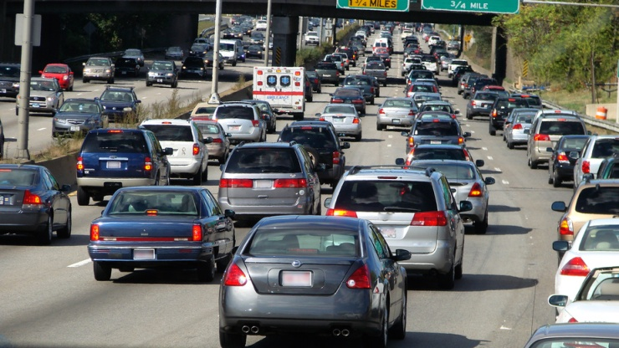
TOPIC 2: LA VILLE ET LA CAMPAGNE
In this topic you will learn to talk about:
Advantages/disadvantages of living in a town
Advantages/disadvantages of living in the countryside
Comparisons between town and country life

Slide 10
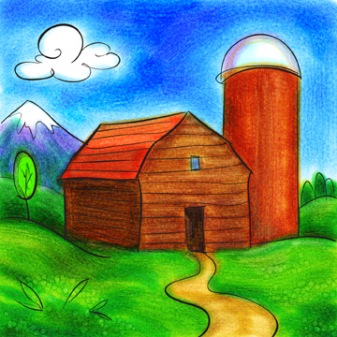
Activité 6: work with a partner. Who says the following?
Moi, j’habite une ferme à la montagne. C’est assez isolé ici. Parfois, on est bloqué par la neige. Tous les jours, un car de ramassage scolaire passe me chercher. On ne peut pas se déplacer facilement. Il faut attendre que le chasse-neige ait dégagé les routes. Mes copains ne viennent jamais chez moi. Jeff
Ce que je n’aime pas, c’est qu’il n’y a rien à faire ici pour les jeunes. Il n’y a pas d’endroits pour les jeunes. Si l’on veut passer du temps avec nos amis, il faut soit se retrouver dans la rue soit aller chez l’un d’entre nous. Moi, j’aimerais bien un endroit où on pourrait boire un coca et discuter. Sandra
To go to one another
Sometimes we are blocked in the snow
To meet in the street
We can’t get about easily
There is nothing here to do for young people
The snow plough has cleared the road
My friends never come to my house

Slide 11




Activité 7 :Work with a partner: organise the words in two categories town/country life. Decide in which category they go in.
Ville | Campagne
nature | pur
tranquillité | champs
circulation | saleté
bruit | divertissements
pollution | espaces verts
stress | en sécurité
se détendre | transports en commun

Slide 12
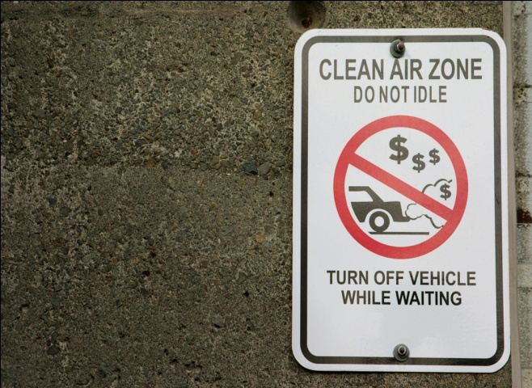

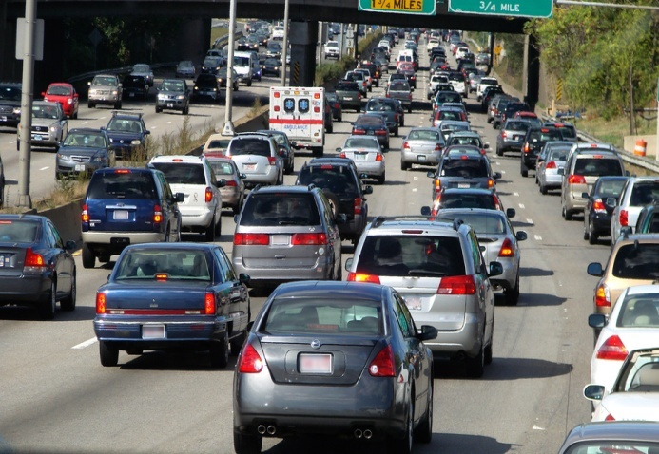
Activité 8 :Rewrite the sentences under the headings
Avantages /Inconvénients.
Il y a beaucoup de choses à faire et à voir.
Il y a plus d’opportunité de travail.
On peut profiter de la tranquillité.
L’air est propre.
La ville peut être stressante à cause de la circulation.
Il n’y a pas assez d’espaces verts.
Il n’y a rien aux alentours et on s’ennuie facilement.
Beaucoup de gens quittent la campagne pour aller chercher du travail en ville.

Slide 13
Activité 9 : Read the text and fill the gaps with the words provided in the word bank.
J’habite à la campagne et j’adore ça.
J’aime entendre le bruit des oiseaux quand je me réveille. Nous habitons près de la ville et il y a toujours de l’activité. Souvent avec mon cousin, nous allons pêcher dans l’étang. C’est sympa. La ville n’est pas très grande mais il y a un complexe sportif, une piscine et un grand lycée. Je me sens en sécurité ici. Tout le monde se connait. Le seul inconvénient est qu’il n’y a pas beaucoup de transport en commun.
Vincent
1
2
3
4
5
6
7
8
9
10
11
inconvénient
à la campagne
connaît
bruit
sécurité
f. me réveille
g. piscine
h. lycée
i. complexe
j. activité
k. pêcher

Slide 14
Activité 10 : work with a partner and discuss whether you prefer to live in town or in the countryside.
Préfères-tu vivre à la campagne ou en ville?
    Je préfère habiter à la campagne parce que …
    Je préfère habiter à la ville parce que…
il y a beaucoup de choses à faire
il y a beaucoup de magasins.
C’est calme et c’est tranquille.
On peut se promener tranquillement.
C’est animé.
Il y a un bon réseau de transport en commun.
On se sent en sécurité.
C’est plus sain.

Slide 15
Activité 11: Argenteuil.
Work with a partner and choose a, b or c to complete these sentences. Watch out for agreements.
Salut! Je m’appelle Sarah! J’habite à Argenteuil. C’est dans la banlieue industrielle de Paris. Il y a donc beaucoup d’entrepôts .Je trouve cela moche! Heureusement on peut prendre le RER et aller à Paris ! C’est agréable !
Argenteuil, ce n’est pas touristique, il y a un centre ville avec des magasins, deux cinémas et une salle de spectacle et un centre sportif. Cependant, je trouve ma ville ennuyeuse..
A quelques kilomètres, il y a un important centre commercial avec des magasins de mode. Les magasins sont moins traditionnels que ceux de la ville.
1
2
3
4
5
6
1 la banlieue | 2 cela assez | 3 ce n'est pas
a- industriel | a- moche | a- touriste
b- industriels | b- moches | b- touristique
c- industrielle | c- mouche | c- touristiques
4 ma ville | 5 il y a un | 6 les magasins sont moins
a- ennuyeuse | a- importante | a- traditionnel
b- ennuyeuses | b- importants | b- traditionnelles
c- ennuyeux | c- important | c- traditionnels

Slide 16


TOPIC 3: RECYCLER, C’EST BIEN
In this topic you will learn to talk about:
Environmental advice
How to be environmentally friendly at home
What you do to help the environment

Slide 17
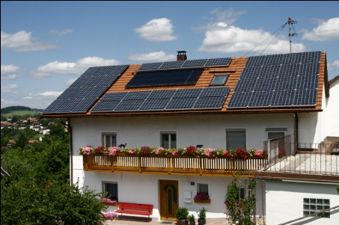


Activité 12 : work with a partner –Find the English for these words.
1- l'effet de serre
2- le réchauffement de la planète
3- les scientifiques
4- l'électricité
5- les panneaux solaires
6- réduire
7- le sur chauffement
8- le gaspillage
9- le recyclage des déchets
A- to reduce
B- the waste
C- solar pannels
D- scientists
E- overheating
F- litter recycle
G- greenhouse effect
H- global warming
i- electricity

Slide 18

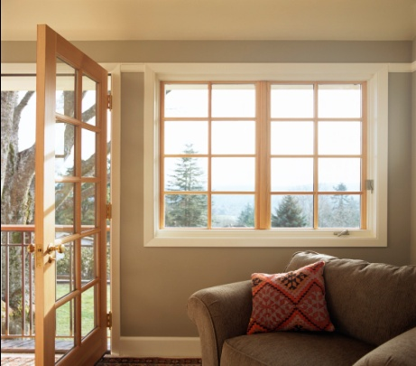

Activité 13 : Cinq conseils écologiques pour la maison et le jardin.
Work with a partner – Using a dictionary, work out the meaning of those five advices.
Economiser l’eau chez vous : fermer le robinet pendant le nettoyage des mains et le brossage des dents.
Limiter la pollution de l’air intérieur : aérer les pièces tous les jours.
Utiliser des produits ménagers écologiques.
Adopter une alimentation responsable et durable.
Trier les déchets pour les recycler.

Slide 19
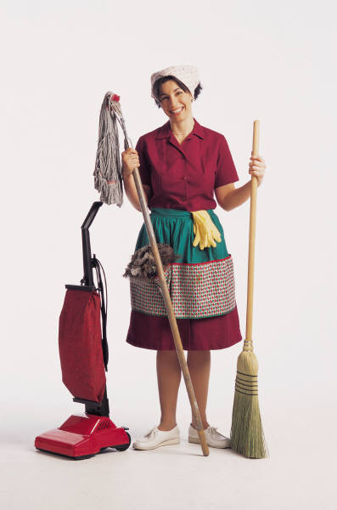
Activité 14: Dix conseils pour un intérieur sain.
Work with a partner – place the infinitive verbs in the sentences.
Aérer les pièces.
Ne pas fumer à l’intérieur.
Eviter les aérosols, les parfums et désodorisants.
Faire contrôler sa chaudière régulièrement.
Passer l’aspirateur sur les matelas au changement de saison.
Utiliser correctement les produits nettoyants.
Ventiler les pièces d’eau pour éviter l’humidité excédentaire.
Ne pas placer un insecticide dans une chambre à coucher.
Protéger les enfants contre l’exposition au plomb.
Bien vous informer sur la composition des meubles en kit avant de les acheter.
1
2
3
4
5
6
7
8
9
10
Passer/ Aérer/ Informer/ Fumer/ Protéger/ Ventiler/ Placer/ Contrôler/ Eviter/ Utiliser

Slide 20


Activité 15: work with a partner. With the help of a dictionary, make a note of the four advices given to you.
Dans notre vie quotidienne, nous utilisons beaucoup d’énergie et parfois inutilement .
Il ne faut que très peu d’efforts pour mettre un terme à ce gaspillage énergétique qui gonfle inutilement vos factures électriques et pollue l’environnement.
Les gestes à adopter pour limiter le gaspillage énergétique:
Utilisez des ampoules basse consommation
Eteignez la lumière en sortant d'une pièce
Débranchez vos appareils électroniques inutilisés
Limitez le chauffage chez vous
Ces mesures sont à prendre aussi bien à la maison qu'au bureau, pensez à en parler à vos collègues!

Slide 21
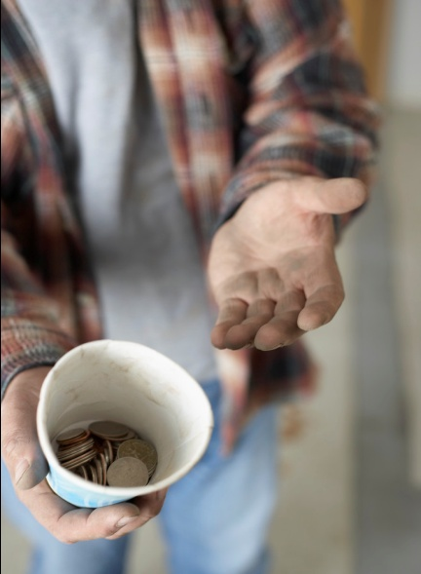

TOPIC 4: LES CITOYENS DU MONDE
In this topic you will learn about:
To be able to discuss the engagement in global citizenship
Roles and responsibilities of being a global citizen
To talk about an example of Global citizenship in France (les Restos du coeur)

Slide 22


Activité 16: Les fléaux contre lesquels les citoyens du monde se battent.
Work with a partner and find the English for the following expressions.
le racisme
la misère
la pauvreté
la pollution
le gaspillage
les armes atomiques
l'illettrisme
la torture
l'esclavage
atomic weapons
illiteracy
misery
pollution
poverty
racism
slavery
torture
waste

Slide 23
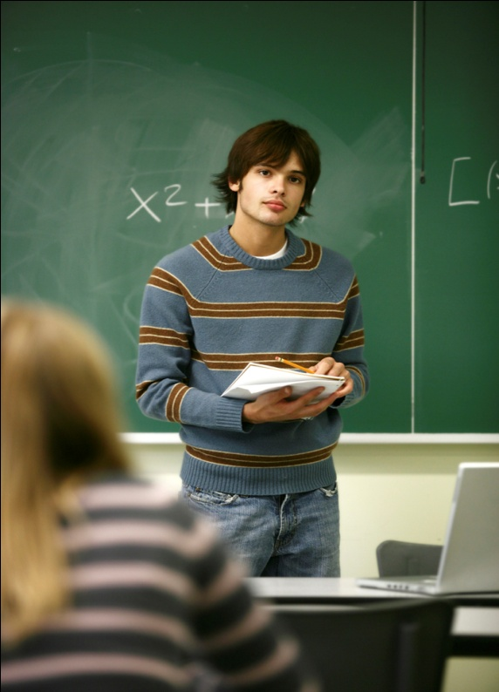
Activité 17: Cela semble si simple!
Complete each sentence with the correct present tense verb
J’utilise des sacs en coton.
Les magasins donnent trop de sacs en plastiques !
Nous éteignons la lumière quand nous sortons d’une pièce.
J’ai horreur quand les gens jettent leurs déchets sur le trottoir.
Il faut faire des économies d’eau.
Les défenseurs de la paix militent contre la guerre.
Nous devons apprendre à protéger la nature.
1
2
3
4
faut / devons / utilise / militent / donnent / sortons / jettent / éteignons
5
6
7
8

Slide 24

Activité 18: les dangers qui menacent l’humanité.
Discuss with a partner: what do you think is the biggest danger to humanity. Use of dictionary might be required.
La dissémination des armes de destruction massive : atomiques, chimiques et biologiques.
La misère
La pollution de l’atmosphère
Le réchauffement planétaire
Le gaspillage
Le désordre monétaire
L’explosion démographique
La violence

Slide 25

Activité 19: la pauvreté en France. Work with a partner –place the missing word in the text.
Les dix chiffres chocs sur la pauvreté en France.
8.6 millions de Français vivent avec moins de 964 euros par mois.
Un enfant sur cinq est pauvre.
Plus de deux millions de travailleurs sont pauvres
3.6 millions : le nombre de personnes mal logées.
Plus d’un ménage sur cinq souffre du froid.
Un Français sur cinq renoncent à se soigner.
6.3 millions de personnes sont couvertes par les aides sociales.
Des millions d’euros de prestations sociales ne sont pas réclamés.
293 millions de repas sont distribués par les Restos du cœur.
765 000 des ménages sont surendettés.
repas
surendettés
avec moins
pauvre
réclamés
travailleurs
aides sociales
mal logées
se soigner
ménage
1
2
3
4
5
6
7
8
9
10

Slide 26
Activité 20: Les Restos du Cœur. Read the text with a partner – answer the questions.
Septembre 1985: Coluche a l’antenne d’Europe 1: « J’ai une petite idée comme ça(…) un resto qui aurait comme ambition ,au départ ,de distribuer deux ou trois mille couverts par jour »
Les Restos du cœur est une association créée, en France, par Coluche en 1985 et ayant pour but d'aider et d'apporter une assistance aux personnes démunies en leur distribuant gratuitement de la nourriture.
Malheureusement ,Coluche décède d’un accident de moto en Juin 1986.Sa femme prend le relais et continue l’œuvre caritative de Coluche.
En 1989, des artistes ,des personnalités sportives décident de créer une Tournée musicale pour générer des fonds. C’est la première tournée des Enfoirés. Depuis tous les ans, les artistes font un concert au profit de l’association.
L’année dernière, grâce aux bénévoles, ils ont servis 115 millions de repas aux plus démunis.
Who created Les Restos du Coeur?
What was he aiming to achieve?
When was Les Restos du Coeur created?
Who did take over from Coluche and why?
What happened in 1989?
How many meals have been served last year?

Slide 27
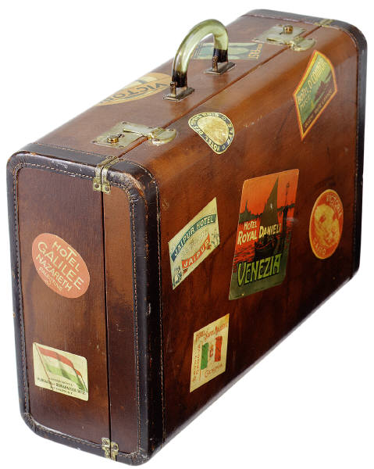

TOPIC 5: LES LANGUES SONT IMPORTANTES
In this topic you will learn to talk about:
The importance of learning a language
How another language can be useful in a personal and professional context
Why speaking another language will give you new opportunities

Slide 28

Activité 21: Qui parle quoi ? Match up the millions of speakers per languages.
Allemand | 1.013 billion
Anglais | 495 millions
Espagnol | 389 millions
Français | 302 millions
Indien | 163 millions
Japonais | 123 millions
Malaysien | 118 millions
Mandarin | 118 millions
Notes:
Answers:
Mandarin 1.013 billion
Anglais 495 millions
Espagnol 389 millions
Indien 302 millions
Malaysien 163 millions
Japonais 123 millions
Français 118 millions
Allemand 118 millions

Slide 29
Activité 22: Bonjour en douze langues!
With a partner, work out how to say Good morning in 12 languages.
Bonjour | français
İBuenos Dias! | zoulou
Bom dia | russe
Buongiorno | portugais
Guten tag | polonais
kalimera | japonais
Dzien | italien
Salam | grec
ni hao | allemand
sannïbonani | espagnol
konnichi | chinois
Zdravstvuitye | arabe

Slide 30
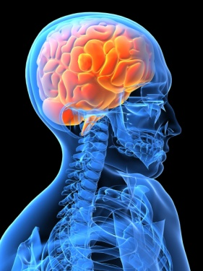
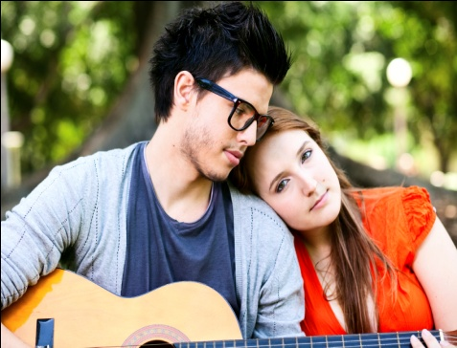

Activité 23: des raisons simples pour apprendre une langue étrangère. Work with a partner and match the arguments to the reasons.
Pour voyager
Pour le travail
Pour un/une petit(e) ami(e)
Pour la santé cérébrale
Pour la beauté de la langue
Pour la curiosité
Dans le monde professionnel, avoir une langue étrangère est un plus pour les entreprises .
Cela permet de découvrir par soi-même la culture et la vie des habitants.
Certaines langues ont un rythme et sont très agréables à entendre .
Les bilingues possèdent une intelligence cognitive supérieure à celle des unilingues
Cela peut apporter une ouverture d’esprit, une plus grande tolérance.
Les couples mixtes (nationalités différentes) sont de plus en plus nombreux.

Slide 31
Activité 24: Quiz sur les langues étrangères.
With a partner , choose an answer for each question.
1-How many languages in the world? | 2- What is English related to?
a- 8000 | a- German-Latin
b- 3000 | b- German-Dutch
c- 7000 | c- American-German
3-How many languages can be found in Asia? | 4-What is the world's most spoken language?
a- 2200 | a- English
b- 200 | b- Mandarin Chinese
c- 3200 | c- Spanish
5- What is the easiest language to learn? | 6- What is the hardest language to learn?
a- Dutch | a- Korean
b- German | b -Mandarin Chinese
c- Spanish | c- Arabic
Notes:
Answers:1a;2b;3a;4b;5a;6c

Slide 32


Activité 25: Citations célèbres sur les langues étrangères.With a partner, work out the meaning of those quotes and choose one for yourself. Explain to your partner why you chose this quote.
« Celui qui ne connaît pas les langues étrangères ne connaît rien de sa propre langue. »Johann Wolfgang von Goethe
« Un homme qui parle une langue vaut un homme; un homme qui parle deux langues vaut deux hommes; un homme qui en parle trois vaut toute l'humanité. » Proverbe africain
« Si vous parlez à un homme dans une langue qu’il comprend, cela va dans sa tête, si vous lui parlez dans sa langue, cela va dans son cœur. » Nelson Mandela
« Les limites de mon langage signifient les limites de mon propre monde. » Ludwig Wittgenstein

